Slide 1






Biomassza termelés új utakon, klímavédelemmel és közmunkával kombinálva
„A magyar energia- és környezetpolitika összefüggései, új kihívásai”
Európai Zöld Sziget
ELTE-Treffort Vendéglátó-és Rendezvényház (Gólyavár)
2012. november 15.
Előadó: Dr. Steier József

Slide 2
Biomassza termelés ellentmondásai
Magyarországi helyzetkép
Logisztika
Technológia
Az uniós szabályozások változása
Csalódások és tévhitek
Van-e valódi magyar út?

Slide 3
A gazdasági fordulat kulcskérdései
Energia biomasszából
Munkahely-teremtés
Klímaváltozás elleni küzdelem

Slide 4
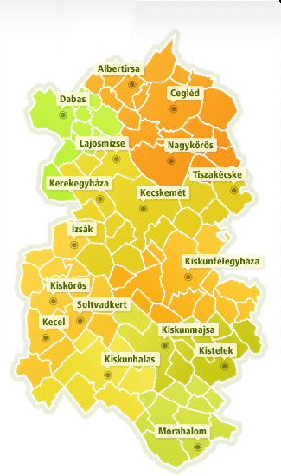
Homokhátság
Ma teher az államnak
és az önkormányzatnak
elsivatagosodás
migráció
Ma nincs sem magyar, sem európai koncepció!

Slide 5
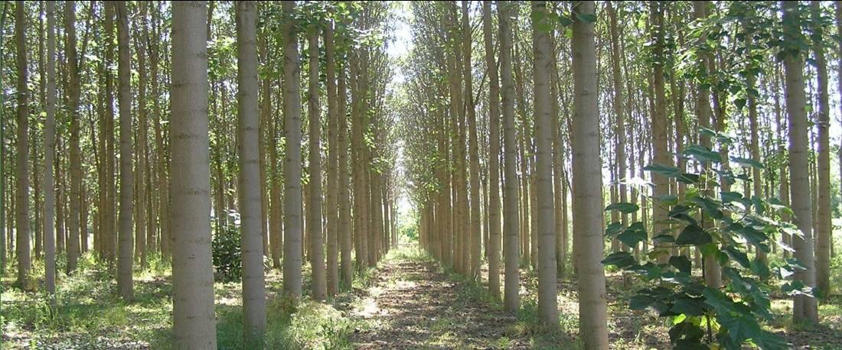
Smaragdfa® - A Zöld Jövő?
Smaragdfa® Paulownia fajhibrid = (P.Elongata X P.Fortunei) X P. Elongata

Slide 6
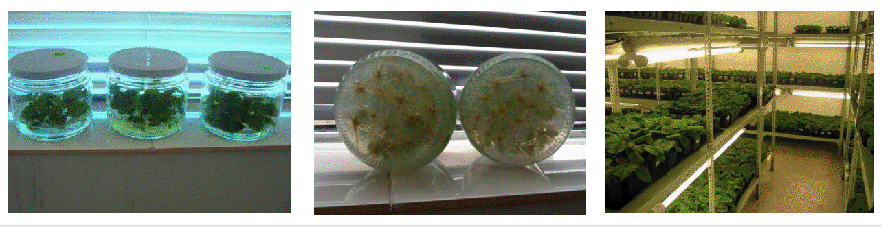
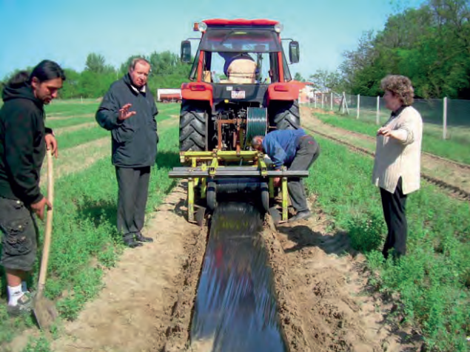
Mikroszaporítás
Technológia

Slide 7
A fa évenkénti gyarapodásának kimutatása
Forrás: Szabadkai Egyetem

Slide 8
A Smaragdfa® levele

Slide 9
Minőségi faanyag

Slide 10
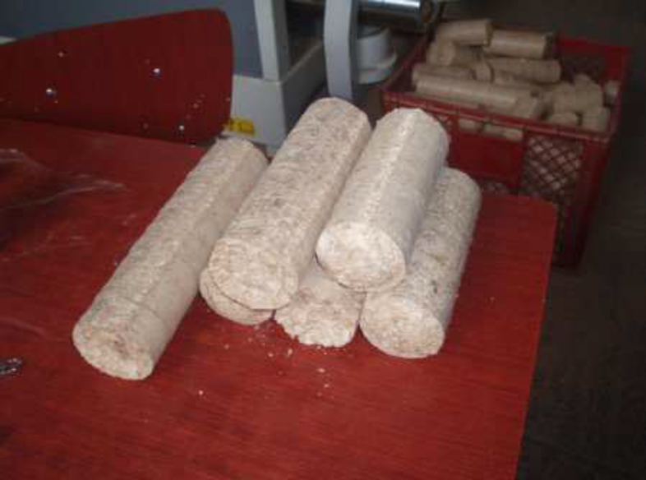
Fűtőértéke
1 kg száraz faanyag (13 % nedvességtartalommal) 4500 kcal-t ill. 18828 kJ-t tartalmaz.

Slide 11
Összetétele
Forrás: Szabadkai Egyetem

Slide 12
Fotoszintézis – C4

Slide 13
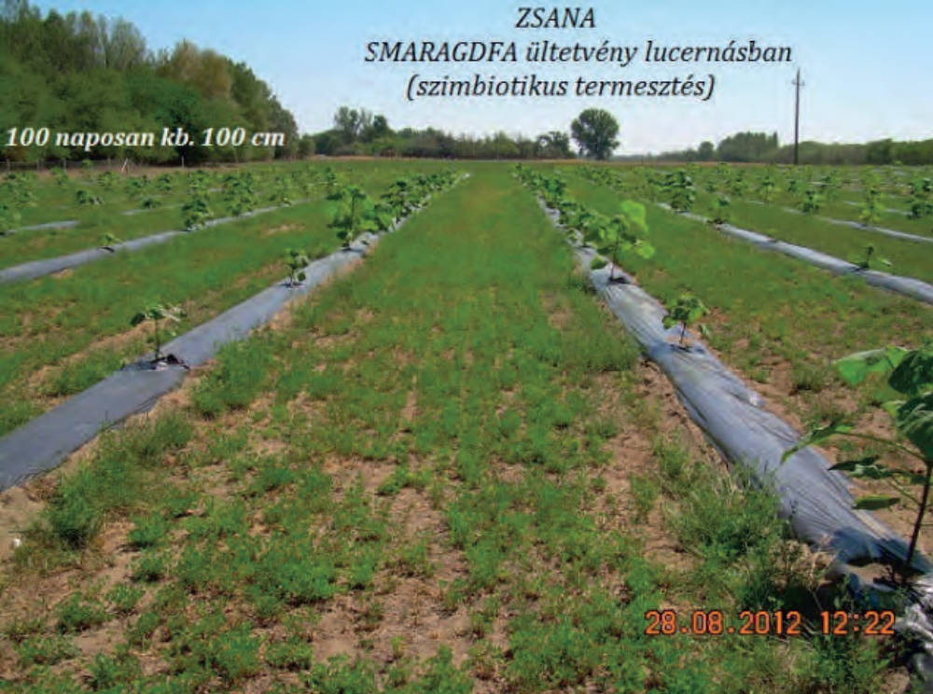
Magyar referenciák - Zsana

Slide 14
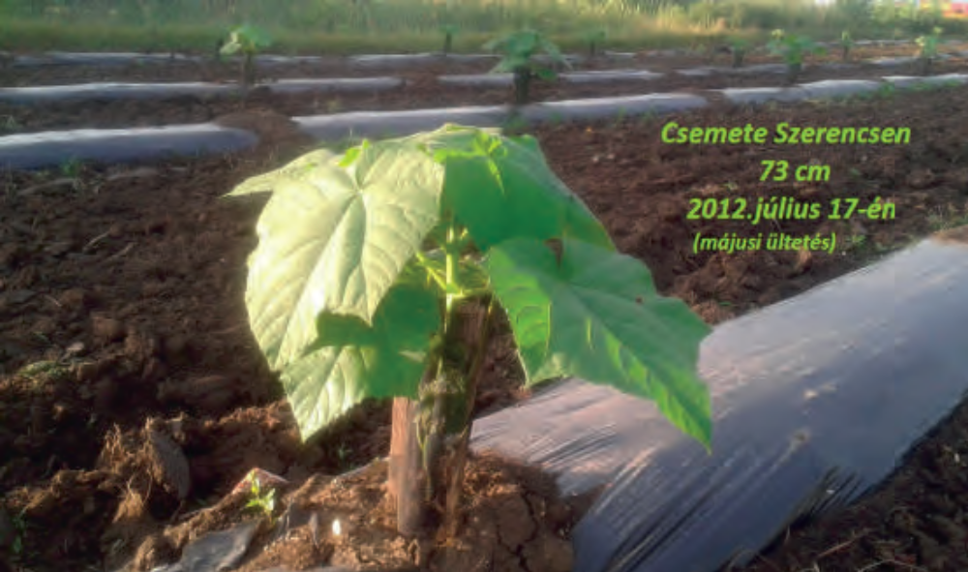
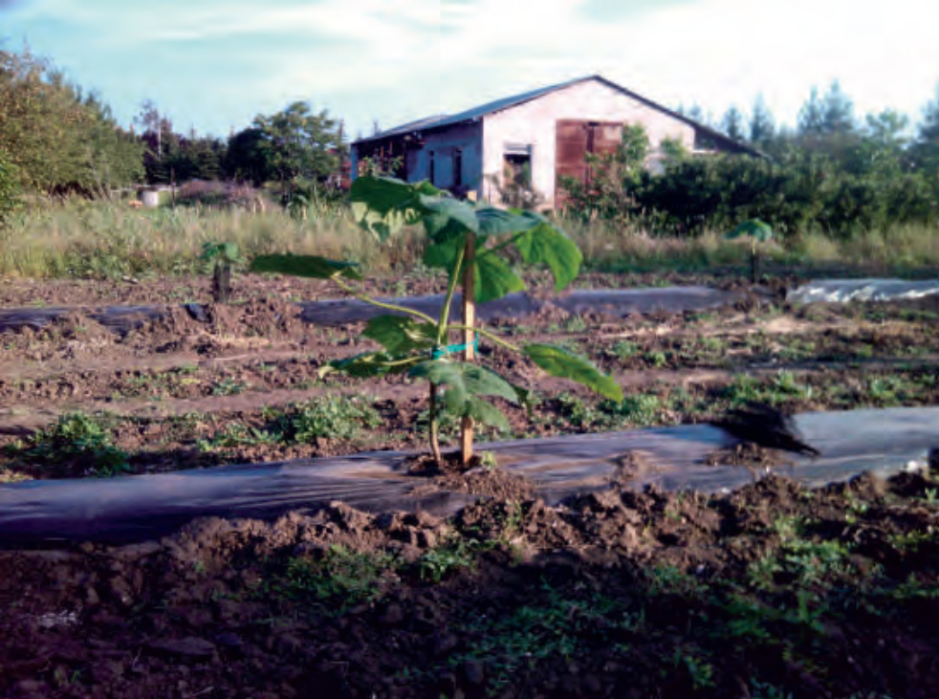
Magyar referenciák - Szerencs

Slide 15
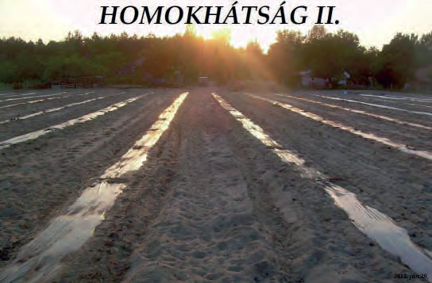
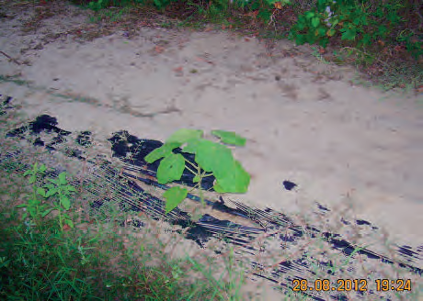
Magyar referenciák –
Helvécia Matkó

Slide 16
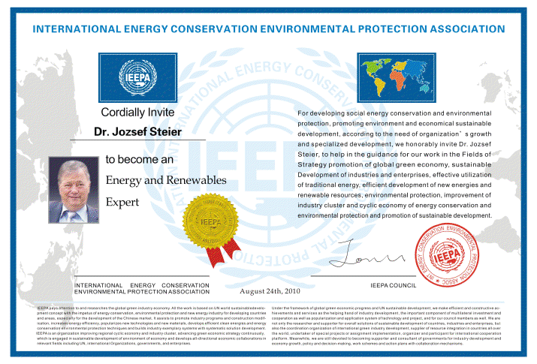
Köszönöm a figyelmet!
Dr. Steier József j.drsteier@sunwo.eu

